Slide 1
환경안전팀 월간 소통회의(MBS) 작성방법
*MBS(Monthly Brief Safety)
2024. 7
환경안전팀

Slide 2
목 차
01
Safety Moment
02
PJT 주요 현황/우수사례
03
사업장 전달 사항
04
건의/의견사항
05
총평

Slide 3

1. Safety Moment

Slide 4
PJT 주요 현황
크레텍책임 대구

Slide 5
2. 당사현황 공유
2-1. PJT 현장 상황 보고(크레텍책임 대구 현장)
7월 중점 활동
1) 7월 위험성평가 실시 2) 안전보건공단 및 고용노동부 점검 대응 2) 7월 여러 활동 중 key point 활동 1) 장비 사용한 작업 시 현장 점검을 통해 불합리 사항 협력사 관리자에게 전달 2) 안전보건공단 및 고용노동부 점검 대응 - 개구부 추락위험으로 안전보건공단 점검 시 지적 사항 발생 -> 고용노동부에 접수되어 근로감독관 3명 나와 현장 및 서류 점검 진행 -> 점검 결과 특이사항 없음으로 철수

Slide 6
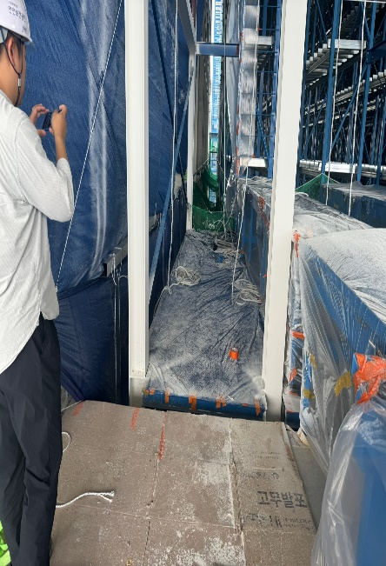
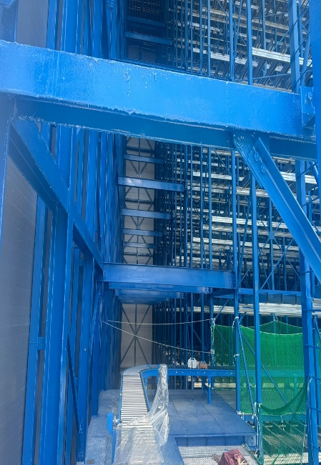
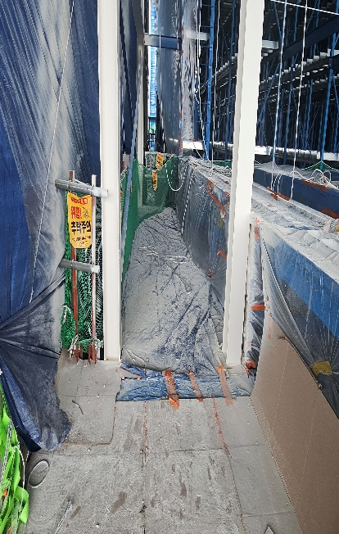
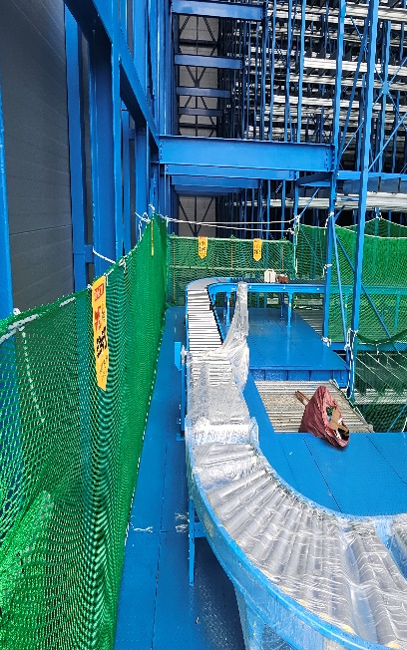
2. 당사현황 공유
2-2. PJT 위험작업에 대한 의견 공유 (공단 지적사항)
구분 | 조치 전 조치 후
작업계획도 &사진 | [작업계획도] |  | [사진] |  | [사진]
위험요소 | - 추락 위험
안전대책 | - 빔포스트 및 난간파이프 사용하여 난간대 설치 / 수직망 설치

Slide 7
PJT 주요 현황
롯데웰푸드 김천

Slide 8
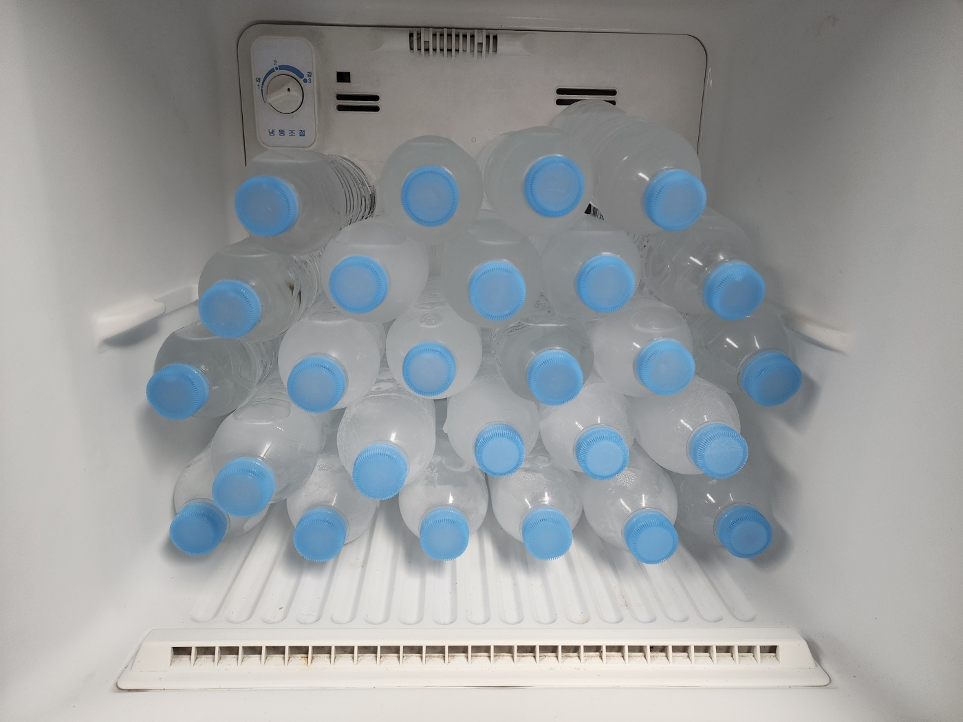
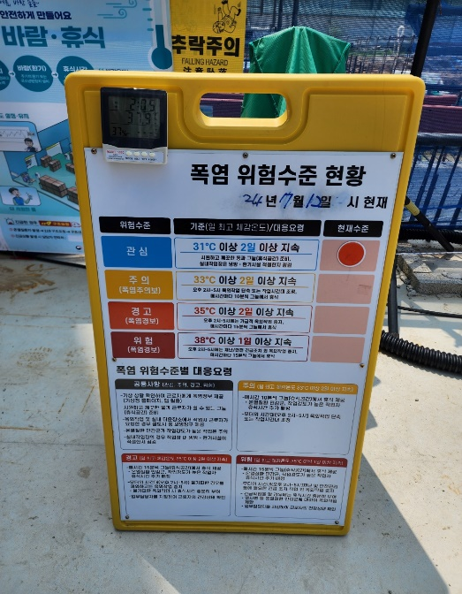
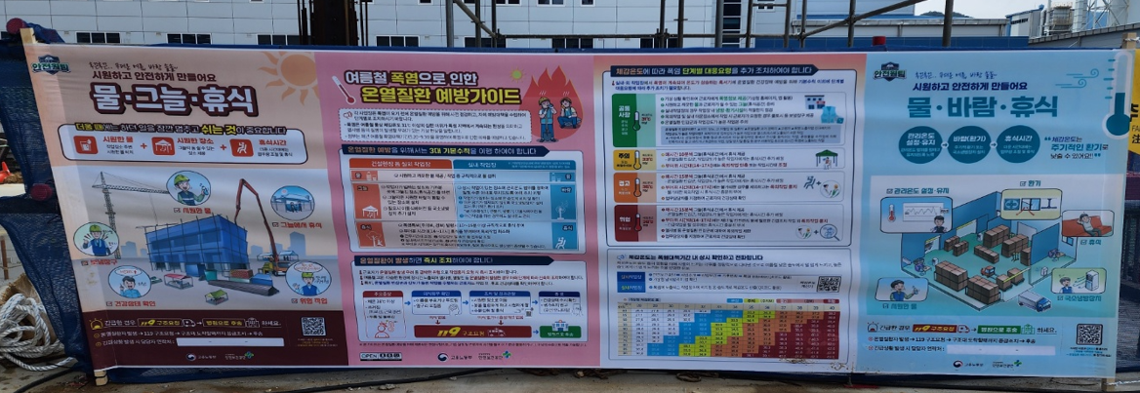
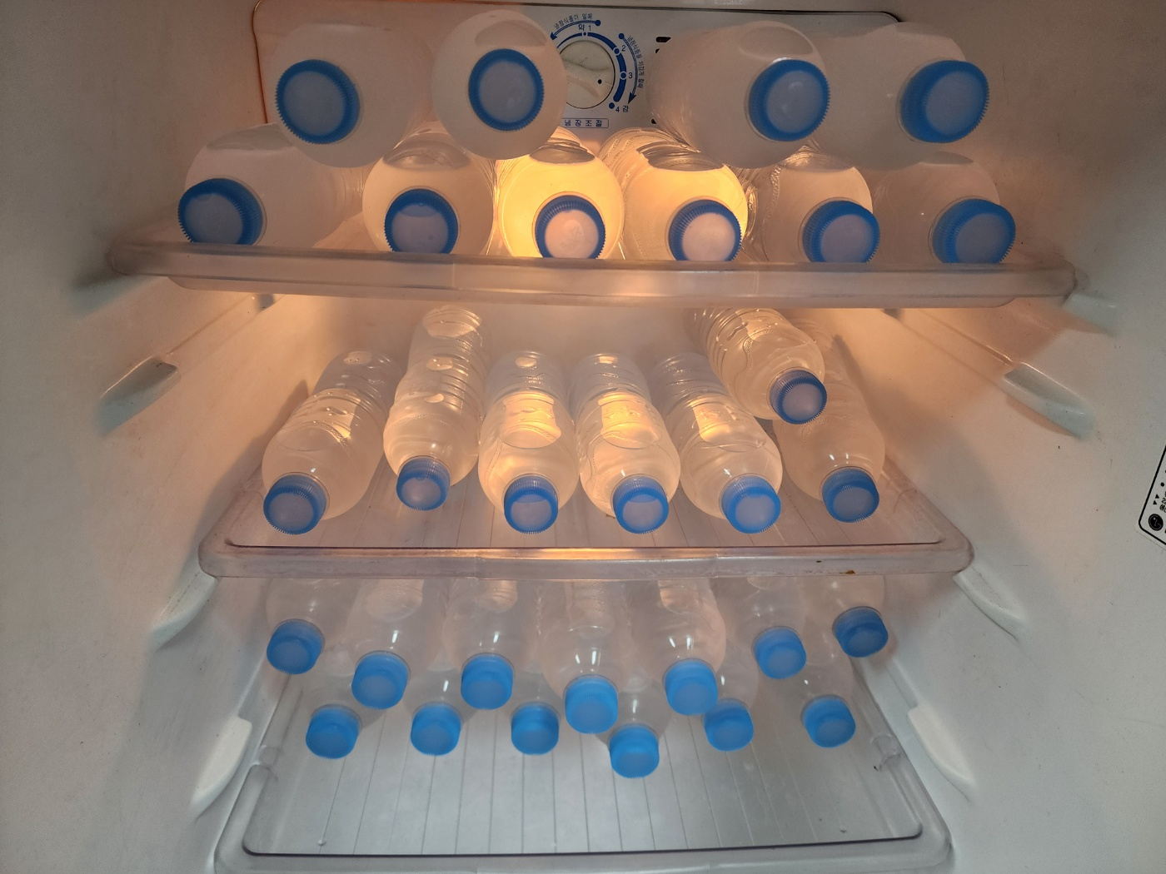
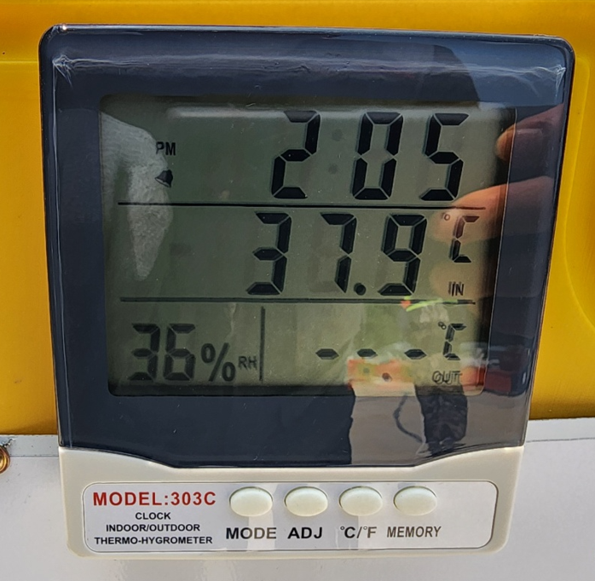
2. 당사현황 공유
2-1. PJT 현장 상황 보고(롯데웰푸드 김천현장)
7월 중점 활동
1. 실외작업으로 인한 온열질환 예방 대책 1) 500ml 생수 지급 (안전보건협의체 회의시 건의사항) : 냉장고(냉장, 냉동)에 보관 / 자유롭게 사용할 수 있도록 조치 2) 현장에 온습도계 비치 : 취약 시간대(오후 1~4시 사이) 현장 기온과 습도에 따른 휴식시간 부여 온열질환 예방 가이드 및 폭염 위험수준 표지판 제작 / 대응방법 비치 3) 안전교육장 에어컨 종일 가동 : 휴식시간에 자유롭게 휴식을 취할 수 있도록 냉방기 가동
500ml 생수 냉동/냉장 보관
폭염 위험수준 현황 표지판 제작
(온습도계 설치)
온열질환 예방가이드 현수막 제작 / 게시

Slide 9
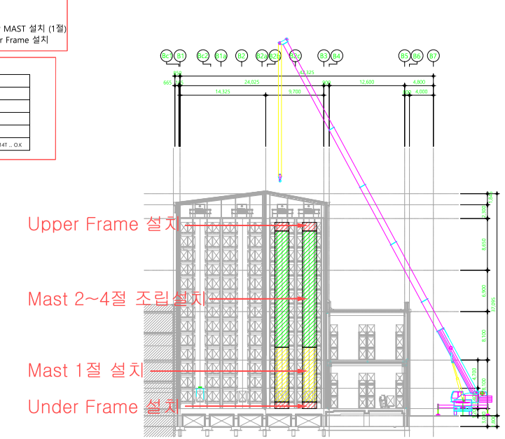
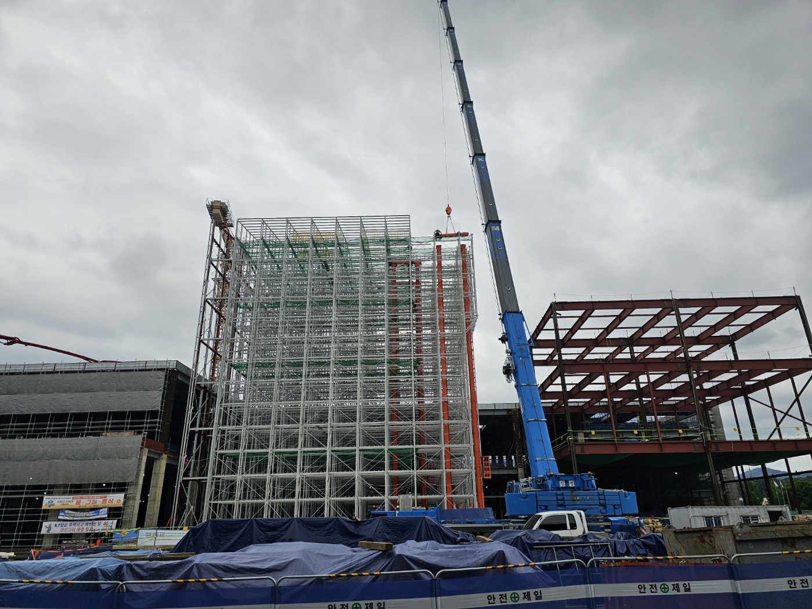
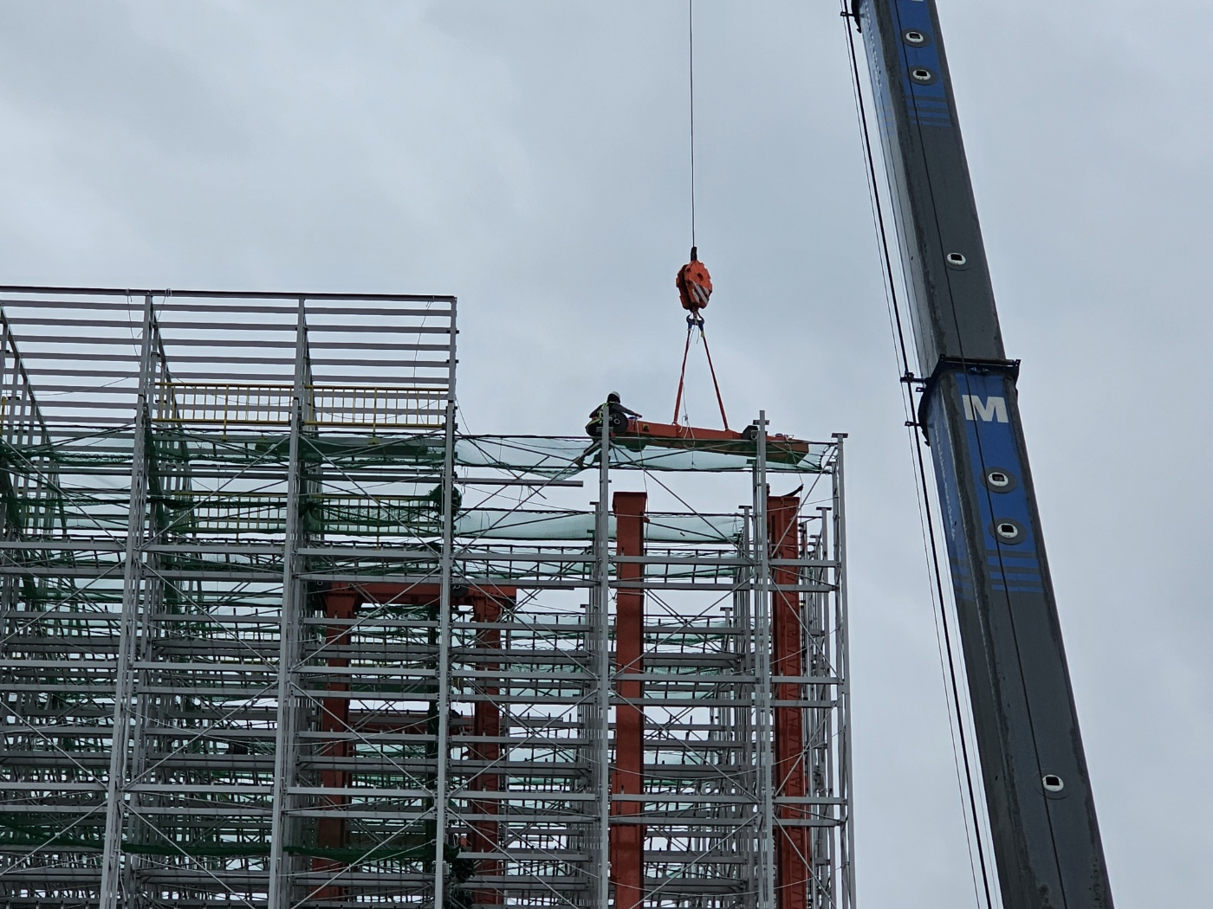
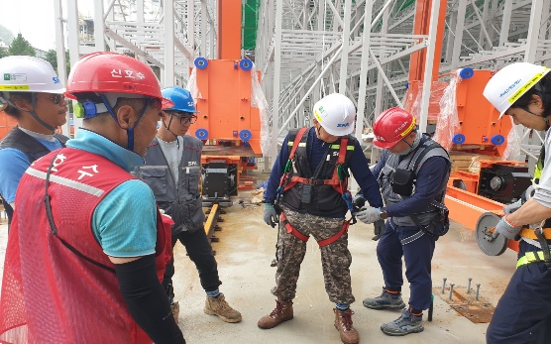
2. 당사현황 공유
2-2. PJT 위험작업에 대한 의견 공유
구분 | ooo현장 위험 작업
작업계획도 &사진 | [작업계획도] |  | [사진] |  | [사진]
위험요소 | * Upper Frame 설치 상부작업간 추락위험 * S/C 수직, 수평 이동 및 상부 작업 중 추락위험
안전대책 | 1) 전체식 안전대 2중 훅 체결 및 생명줄 설치상태 확인 후 작업실시 2) 생명줄 설치 및 로립체결 / 이동시 교차 체결
스태커 크레인 설치
Upper Frame 설치
고소작업 전 안전대 착용상태 점검

Slide 10
PJT 주요 현황
SDC 아산

Slide 11
1. 당사현황 공유
1-1. PJT 현장 상황 보고(SDC 탕정현장)
7월 중점 활동
1) S-TRA 위험성평가 기법 적용 - SDC 현장의 업종 및 특성을 고려하여 개발된 위험 가능성과 중대성을 조합한 빈도∙강도법의 평가 기법 적용 - SOP 기반으로 작성하여 디테일한 위험성평가 가능
빈도 : SDC내 3년간 사고이력 Data 반영
기존 위험성평가의 안전대책과 다르게 공학적/관리적 으로 구분하여 세분화

Slide 12
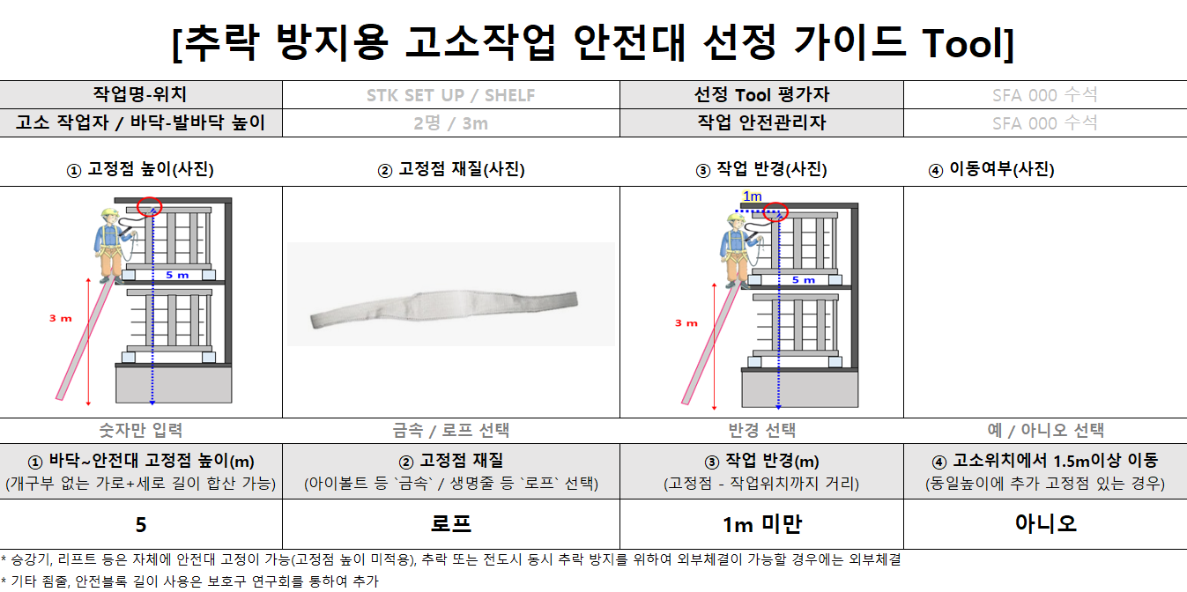
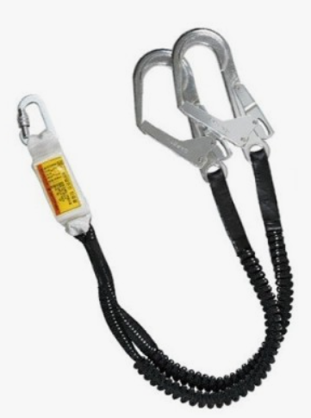
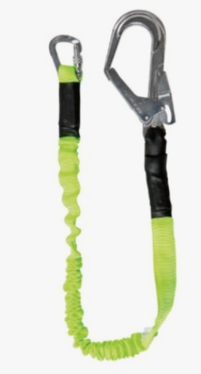
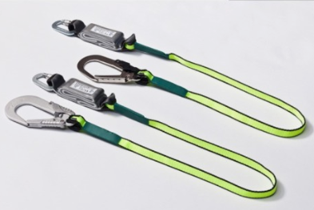
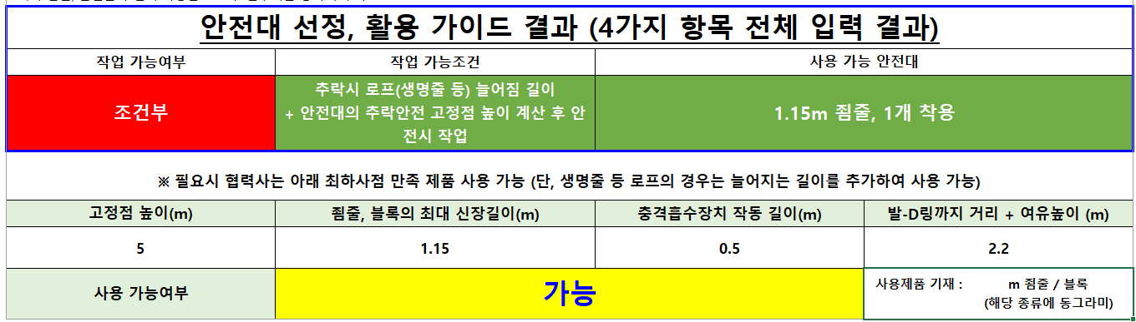
1. 당사현황 공유
1-2 . PJT 현장 상황 보고(SDC 탕정현장)
7월 중점 활동
2) 고소작업 안전대 선정 Tool 사용 및 SOP 반영 - 고소작업 시 고정점 높이 및 고정점 재질 등에 따른 실질적인 안전대를 선정하여 최하사점을 확보 - Tool을 이용한 작업 전 적합성 확인
□ 고소작업 안전대 선정 Tool 및 SOP 반영
1) 목적
- 고정점 높이 및 재질 등에 따른 적정 안전대 제품 선정
- 고소작업 간 최하사점 확보를 통한 안전대의 실효성 확보
2) SOP 반영
- 7월 1일 시행(SDC)
- SOP 내 첨부 및 작업별 고소작업 Process에 반영
(설비 상부, Shelf 상부, 렌탈, Carriage 작업 등)
□ 죔줄 종류별 최하사점(추락 안전 고정점 높이)
1) 고정점 높이 및 재질등의 대한
안전대 선정 가이드
2) 1번 항목에 대한 안전대
최하사점 적합여부 확인
1
구분 | 엘라스틱 죔줄 | 포이 죔줄 | 웨빙 죔줄
이미지
죔줄 길이 | 1.8m | 1.15m | 1.8m
충격흡수장치 길이 | 1 | 0.5 | 1
D링-작업자 발 | 1.5 | 1.5 | 1.5
여유공간 | 0.75 | 0.75 | 0.75
추락 안전 고정점 높이 | 5.05 | 3.85 | 5.05
2

Slide 13
우수사례

Slide 14
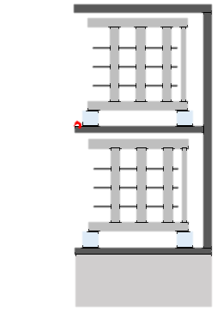
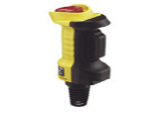
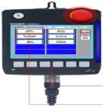
2. 우수사례
2-1. 우수사례
■ Teaching 작업 간 다인수 Grip S/W 실효성 확대
< As is >
< To be >
- Teaching 작업 시 3인 1조 작업
(MU 조작자, 다인수 Grip 조작자, 계측자)
- 위험성에 가장 많이 노출된 계측자에 EMO 등 안전장치 부재
- MU 조작자 및 다인수 Grip S/W 조작자의 시야 외 계측자 위치
▷응급 시 계측자 신호를 통해 EMO 조작 : 시간차 존재
- 다인수 Grip Cable 길이가 2-3m 수준 : 계측 위치 도달 불가
- Teachign 작업 시 3인 1조 작업
(MU 조작자, 계측자 : 다인수 Grip 조작, EMO 상시대기 인원)
- 위험성에 가장 많이 노출된 계측자가 다인수 Grip S/W 소지로
위험 시 즉각적 대응 가능
- 다인수 Grip Cable을 최대 15m까지 연장하여 계측 위치 이동
계측자
=다인수 Grip 조작
계측자
`
MU 조작자,
다인수 Grip 조작자
MU 조작자,
EMO 상시대기자

Slide 15
사업장 전달 사항

Slide 16
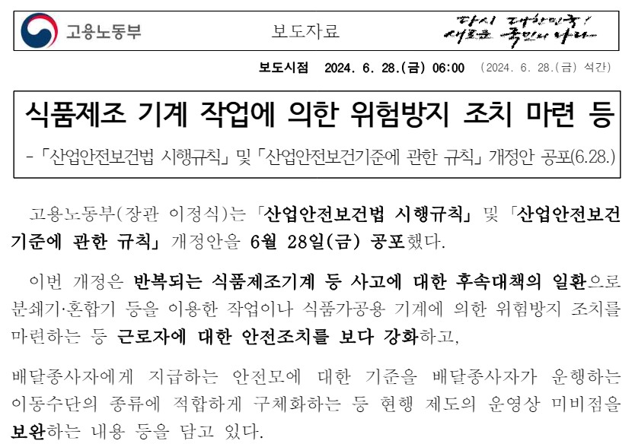
3. 사업장 전달사항 및 건의/의견 사항
3-1. 사업장 전달 사항
1. 산업안전보건법 시행규칙 및 산업안전보건기준에 관한 규칙 개정

Slide 17
3. 사업장 전달사항 및 건의/의견 사항
3-1. 사업장 전달 사항
1. 산업안전보건법 시행규칙 및 산업안전보건기준에 관한 규칙 개정
■ 산업안전보건법 시행규칙
1) 배치전건강진단 실시 면제사유 정비
- 특수건강진단의 주기가 12개월 이상인 유해인자에 대해서는 배치전건강진단 등을 받고 12개월이 지나지 않은 근로자에 대한 사업주의
배치전건강진단 실시의무를 면제
2) 기본, 설계, 공사안전보건관리대장 내 의무적 포함사항 정비
- 공사안전보건대장 : ‘산업안전보건관리비의 사용계획 및 사용내역‘ 대신 ‘건설공사용 기계, 기구의 건설현장 배치 및 이동계획’을 포함
■ 산업안전보건기준에 관한 규칙
1) 이동식 사다리에 대한 안전기준 마련(제42조 제4항 신설)
- 작업발판, 추락방호망 설치가 곤란한 경우 근로자로 하여금 3개이상의 버팀대를 가지고 지면으로부터 안정적으로 세울 수 있는 구조를 갖춘
이동식 사다리를 사용하여 작업할 수 있게 하고, 이동식 사다리의 설치 및 작업 시 준수해야 하는 조치사항을 정함
2) 소화설비의 구체적 기준 마련(제290조, 295조)
- 아세틸렌 용접장치 설치장소에 소화기 1대 이상을 갖추도록 하는 등 아세틸렌 용접장치와 가스집합용접장치의 설치장소에 배치해야 하는
소화설비의 기준을 마련
3) 진동 기계, 기구 사용방법 근로자 주지(519조, 520조)
- 진동작업에 종사하는 근로자에 대해 단순히 ‘진동 기계, 기구의 사용설명서를 비치’ 하는 것 대신 진동 기계, 기구의 사용 방법’ 주지

Slide 18
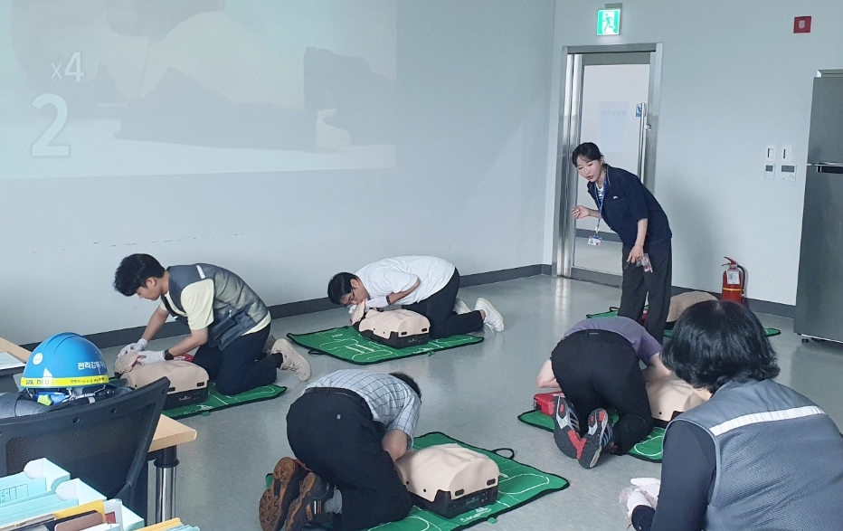
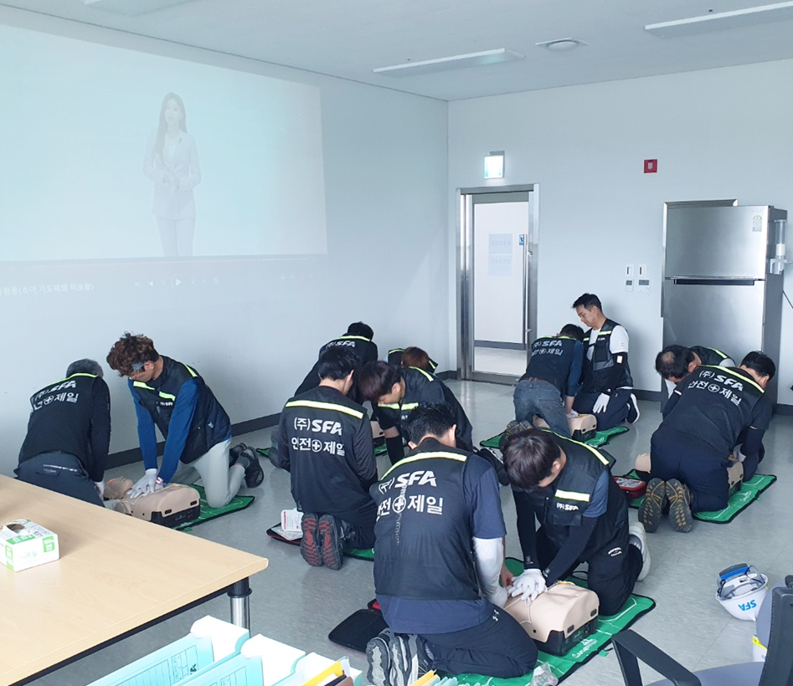
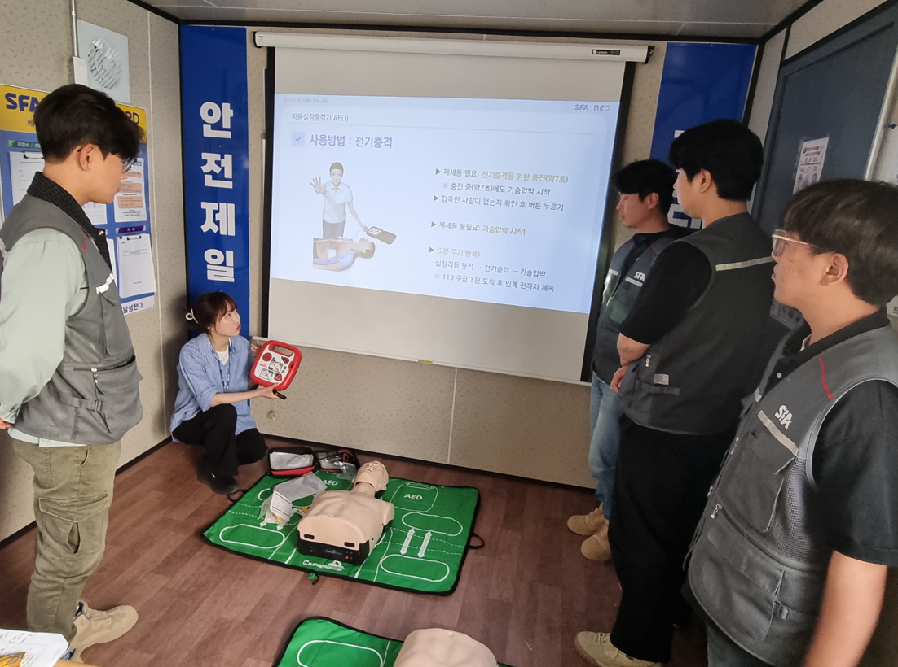
3. 사업장 전달사항 및 건의/의견 사항
3-1. 사업장 전달 사항
2. 사외현장 심폐소생술 및 응급처치 실습 교육 안내
- 실시 목적 : 사외현장 응급상황 대비 EMT(Emergency Medical Technician)대원 확대 양성 및 근로자 사고예방 - 교육 내용 : 성인 및 소아 심폐소생술, 자동심장충격기 사용법, 기도폐쇄 시 응급처치법 - 교육 대상 : 관리감독자 및 협력사 근로자 대상 - 실시 현황 : 1) KT&G 세종 안전관리자 및 관리감독자 대상 8명/1회 실시 2) 정남 사외조립장 관리감독자 및 협력사 근로자 대상 19명/2회 실시 - 향후 계획 : 관리감독자 및 안전관리자 요구에 따라 사외현장 심폐소생술 교육 확대 실시 예정 - 신 청 : 환경안전1파트 박서현 선임

Slide 19
3. 사업장 전달사항 및 건의/의견 사항
3-1. 사업장 전달 사항
2. ISO 45001 사외현장 안전보건 표준문서 Developing schedule 공유

Slide 20
3. 사업장 전달사항 및 건의/의견 사항
3-2. 환경안전팀장 전달 사항
1. 24년 하반기 안전보건 경영위원회 정기회의 공유

Slide 21
안전보건 경영위원회 정기회의
(24년 하반기)
24. 07. 10
환경안전팀

Slide 22
CONTENTS
조직도
개요
24년 상반기 회의 Review
4. 중대재해처벌법 이행 실적
5. 안전보건활동 보고
- 24년 하반기 산업재해 감축 로드맵
- 24년 상반기 산업재해 예방활동
- 24년 하반기 환경안전팀 주요 계획

Slide 23
1. 조직도
(안전보건경영위원회) 조직도
경영책임자(CEO)
김영민 사장
위원회 의장(CSO)
원구일 상무
환경안전팀장(간사)
정재훈 팀장
물류시스템 사업부장
김종구 전무
공정장비 사업부장
김상경 상무
반도체 사업부장
강석희 전무
경영지원부장
허준 상무

Slide 24

2. 안전보건경영위원회 개요
목적: 안전보건경영사항에 대한 경영책임자의 의사결정 보좌
운영: 정기회의(매년 1월,7월)와 임시회의
심의 및 보고사항
[심의사항]
- 안전보건방침 / 안전보건 운영계획 및 안전보건 관리체계 / 안전보건 인력, 예산의 적정성 / 안전보건 관리계획의 적정성 /
안전보건 성과평가의 적정성 / 안전보건 조치 이행 결과 / 안전보건관리규정 제〮개정 / 중대산업재해 재발방지 대책 /
기타 안전보건에 관한 중요한 사항
[보고사항]
- 연간 산업재해 예방계획 및 실적 / 산업재해 발생현황 / 당해년도 심의안건 진행사항 / 안전보건 관련 고용노동부 근로감독 결과 /
기타 안전보건 중요 사항

Slide 25
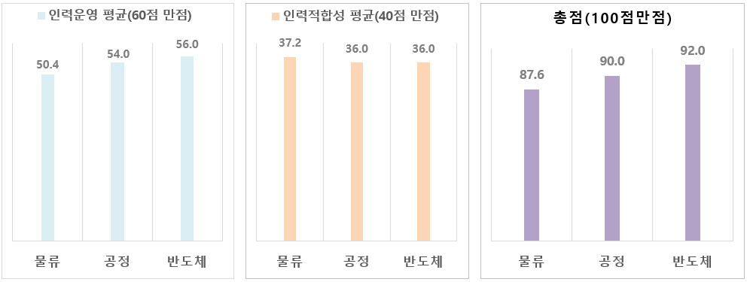
3. 24년 상반기 회의 Review
1. PJT별 단일화된 의사결정 라인을 통한 안전관리체계 구축 방안
■ 검토사항 : 사업부서로부터 안전/보건관리자 업무수행 Check List 피드백 (24년 1분기)
- 대상 : 16개 현장 (16名 안전관리자)
- 결과
[항목별 점수] [사업부별 점수]
■ 인력운영 항목은 60점 만점에 53.5점 (89%) ■ 물류시스템사업분는 87.6점
■ 인력적합성 항목은 40점 만점에 36.4점 (91%) ■ 공정장비사업부는 90점
■ 반도체사업부는 92점
[최종 평균점수]
■ 89.9점

Slide 26
3. 24년 상반기 회의 Review
- 개선 필요사항 및 개선대책
순위 | 유형 | 건수 | 개선 필요사항 | 개선 대책 | 비고
1 | 안전관리자 경험/역량부족 | 4건 | ○ 안전관리자 경력자 배치 필요 (특히 MH현장 특성에 의해 유경험자 배치 필요) | ● 정규직, 무기계약직 비중 확대로 위험작업에 대한 유경력자 확보 (특히 MH현장의 경우 유경험자 배치) ● 안전관리자 역량강화 활동 지속 실시 (우수사례전파, 직무교육강화) ● 본사 지도지원/TF점검 강화
2 | 안전감시단 운영 미흡 | 3건 | ○ 안전감시단 업무능력 (전문성, 책임감) 향상 및 적정 운영관리 필요 | ● 안전감시단 정예화 활동(교육/관리) 강화 ● 안전감시단 인건비 현실화로 우수 인력 확보 ● 현장별 우수인력 인센티브 부여
3 | 사업부서와 의사소통 부족 | 1건 | ○ PM부서와 소통강화 필요 | ● TBM 시 사업부/안전 업무협의 실시 및 일일공정회의 활성화

Slide 27
3. 24년 상반기 회의 Review
2. PJT 무재해 달성 포상을 SFA시상(우수안전상 신설)과 연계 운영
■ 검토결과
1. 우수안전상 시상 진행 : SFA시상 시 모범상과 동격으로 관리감독자를 대상으로 안전우수자 (PJT 무재해달성자,
정부/고객사 포상자, 안전모범자 등)에 대한 시상 진행 _ 환경안전팀 추천
2. 안전보건 개선제안제도 시상 진행 : 전 직원을 대상으로 안전보건에 대한 우수개선제안자를 시상하려는 제도이며,
시상은 협력사 안전경영대회 시 “CSO주관”으로 진행 (예산 100만원 수준)

Slide 28
4. 중대재해처벌법 이행 실적
■ 24년 안전보건 확보의무 이행 개요(24년 상반기)
No | 법 조항 |  | 구분 | 내용 | 법적 주기 | 이행 현황
1 | 중처법 제4조 제2항 제1호 | 시행령 제4조 제1호 | 목표 수립 | 안전보건 목표 및 경영방침 설정 | 연 1회 | - 2024년 경영방침 내 안전보건 부문 반영 - 2024년 안전보건 목표 수립
2 |  | 시행령 제4조 제3호 | 위험 관리 | 유해위험요인 확인∙개선 및 점검 | 반기 | - 위험성평가 및 안전보건 불합리 개선 활동 실시 - 반기 점검 실시 결과 불합리 총 58건 확인/개선
3 |  | 시행령 제4조 제4호 | 예산 편성 | 안전보건 예산 편성 및 집행 | 상시 | - 2024년 안전보건 운영계획 수립 시 예산 편성 - 2024년 안전보건 예산 대비 15% 집행 (6월말 기준)
4 |  | 시행령 제4조 제5호 | 권한 및 평가 | 안전보건관리책임자등 권한 부여 및 평가 | 반기 | - 중대재해처벌법 지침 내 권한 및 예산 부여 수립 - 안전보건관리책임자 및 관리감독자 435名 반기 평가 실시
5 |  | 시행령 제4조 제6호 | 전문 인력 | 안전보건 전문 인력 배치 | 상시 | - 사업장별/현장별 11개소 16名 적정 배치
6 |  | 시행령 제4조 제7호 | 의견 청취 | 종사자 의견 청취 및 점검 | 반기 | - 중대재해처벌법 지침 내 의견 청취 절차 수립 - 반기 점검 실시 결과 총 43건 의견 접수/조치
7 |  | 시행령 제4조 제8호 | 비상 대응 | 중대산업재해 대응 절차 수립 및 점검 | 반기 | - 중대재해처벌법 지침 내 비상상황 대응 절차 수립 - 총 12개 현장 비상상황 훈련 실시 확인
8 |  | 시행령 제4조 제9호 | 협력사 관리 | 도급∙용역∙위탁 시 안전보건 확보 기준 수립 및 점검 | 반기 | - 중대재해처벌법 지침 내 협력사 관리 기준 수립 - 상반기 총 69개社 안전보건 수준평가 실시
9 | 중처법 제4조 제2항 제2호 | - | 대책 수립 | 재해 발생 시 재발방지 대책의 수립 및 이행 | 발생 시 | - 국내 및 해외 총 4건 산업재해 발생 - 재발 방지 대책 수립
10 | 중처법 제4조 제2항 제4호 | 시행령 제5조 제2항 | 법규 준수 | 안전보건 관계 법령 의무 이행 상태 점검 및 조치 | 반기 | - 안전보건 관계 법령 의무이행 상태 및 교육 실시 상태 점검 결과 불합리 총 100건 확인/개선 중

Slide 29
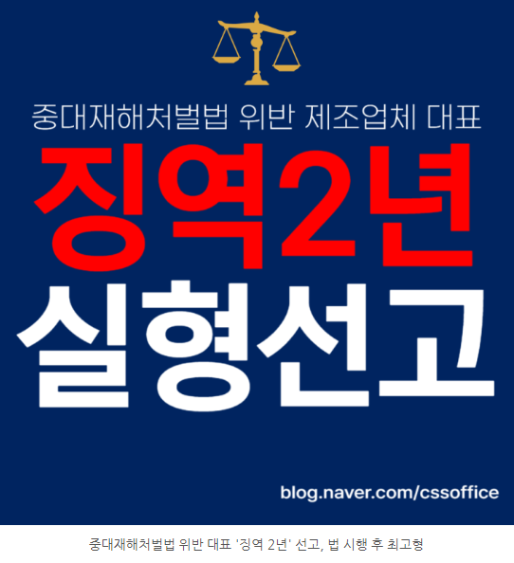
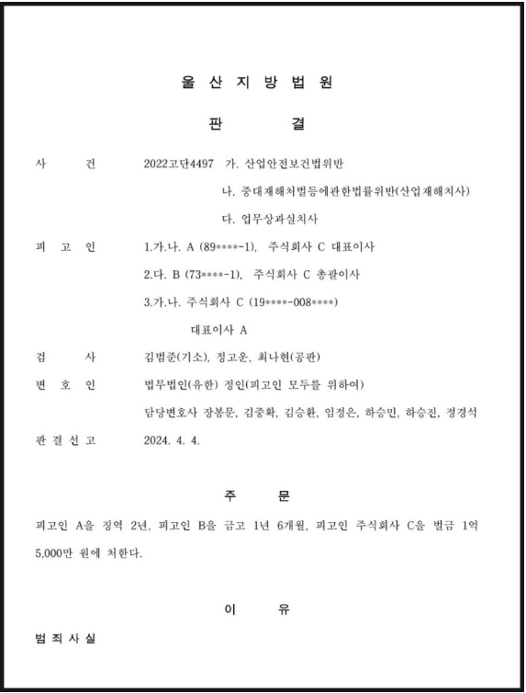
4. 중대재해처벌법 [제 15호 판결]
▶ 중대재해처벌법 시행된 이래 최고형 사례_2024년4월4일 울산지법 판결
- 피고인 : 주식회사 엠텍 [자동차부품 제조업], 대표이사 및 총괄이사
1) 내용
다이캐스팅 기계(콜드챔버) 안전문 방호장치에 결함이 있음을
인지하고도 해당 유해·위험요인의 제거 등을 위한 필요한
조치를 취하지 않음
2) 직접원인
해당 설비에 결함이 있어 금형 내부 청소작업 간 재해가 발생할
위험이 예상되었음에도 기계를 정지시키지 않고 작업을 진행함
3) 간접원인
작업지휘자 미지정 및 협착 위험에 대한 경고 표식 미 부착
외부안전전문컨설팅 기관이 사고발생 열흘 전 안전점검을
통해 해당 기계의 위험성을 경고하였으나 개선조치 미 이행
경영책임자 징역2년 구형 (집행유예 제외)

Slide 30
5. 안전보건활동 보고
24년 하반기 산업재해 감축 로드맵
No | 전략 과제 | 실행 방향 | 비고
1 | 자기규율 예방체계 실행력 강화 | ① 관리감독자 및 근로자의 안전보건활동 참여 강화 - 작업 전 TBM 실시 (오전/오후/야간) 및 일일공정안전회의 실시 강화 ② 위험성평가 현장 실행력 제고 - 유해위험요인 개선대책 이행 관리 강화 (산안위 또는 협의체 결과 공유) ③ 유해위험요인 확인 ∙ 개선 ∙ 이행 점검 철저 - 위험성평가 및 산업재해 예방 중심의 안전보건 활동 이행 상태 점검 강화
2 | 안전보건 역량 강화 | ① SFA 직원 - 관리감독자 : 24년 하반기 VR 안전교육을 통한 안전의식 강화(신규+기존직원) - 안전관리자 : 신규 입사자 교육 프로그램 Upgrade 및 실행력 강화를 통한 조기 안정화 ② 협력사 근로자 - 현장 개설 전 Kick off Meeting 시, 신규 작업 시 VR 안전교육 실시 - 협력사 투입 초기 안전보건 규정, 위험성평가 및 중점 관리사항 교육 강화
3 | 산업재해 재발방지 강화 | ① 산업재해 발생 현장 관리 강화 - 현장 특별점검 실시 및 정기점검 월 1회 주기 확대 적용 - 재해 발생 현장 협력사 대상 VR 안전교육 실시 ② 안전관리 우수 시상제도 운영 - 우수 관리감독자 대상 우수안전상 시상, 개선제안제도 시상 실시
4 | 기타 관리방안 (불가피한 사고로 인한 Business Impact 최소화) | ① 협력사 근로자 국내 산재보험 및 해외근재보험 가입 상태 확인 강화 - 업무 Process : ㉠ 사업장/사외조립장 협력사 근로자 산재보험 가입상태 확인 후 작업 실시 ㉡ 해외현장 협력사 근로자 PJT 수행 시 해외근재보험 가입상태 확인 후 작업 실시 ㉢ 가입상태 지속적 F/B 관리 | 국내산재/해외근재 보험 미 가입 시 작업 금지

Slide 31
5. 안전보건활동 보고
상반기 산업재해 예방 활동
일 자 | 구 분 | 활 동 내 용 | 세 부 내 용 | 비 고
1월 | 안전 | 24년도 법정 안전보건교육 계획 보고 | ᆞ관리감독자 교육 대상 388명, 근로자 교육 대상 351명 (예산 : 41,000천원) | 739명 대상
1월 | 보건 | 23년 종합/일반 건강검진 결과 보고 | ᆞ종합검진 429명 中 429명 수검 (100% 수검) ᆞ일반검진 200명 中 200명 수검 (100% 수검) | 629명 전원 수검 完
1~6월 | 전담 | 환경안전팀 MBS(소통회의) 운영 | ᆞ각 현장 안전관리자 간 소통 및 업무 교류 활성화 제고 목적으로 매월 4째주 목요일 진행 중. | 1회/월 시행
1~6월 | 전담 | 사외현장 안전보건 표준문서 3S 추진 (표준화, 단순화, 전문화) | ᆞ3S추진 대상으로 식별된 30개 표준에 대해 Development진행 (매뉴얼_1개, 절차서_18개, 업무지침서_11개)
1~6월 | 전담 | S-ACT (안전개선제안프로그램) 시행 | ᆞ전 직원을 대상으로 안전에 대한 우수개선제안을 접수 받아 적용 및 수평전개할 목적으로 실시 중 | 1건/상반기 시행
2월 | 안전 | PJT 총괄제도 내 안전/보건관리자 포함 | ᆞPJT 총괄제도 內 안전/보건관리자 포함 진행 | 인사팀과 협의 完
3월 | 보건 | 24년도 직원 및 배우자 건강검진 계획 수립 | ᆞ직원 709명(종합 458명, 일반 251명), 배우자 358명 (예산 : 404,000천원) | 1,067명 대상
4~6월 | 보건 | 임직원 대상 심폐소생술 교육 실시 | ᆞ임직원 대상 심폐소생술 교육인 EMT(Emergency Medical Technician) 대원 양성교육 실시 | 상반기 22명/4회 실시
5월 | 공통 | 비상대응 교육ᆞ훈련 실시 | ᆞ밀폐공간(저수조) 구조훈련 실시 (화성 6명/아산 9명) | 187명/4회
6월 |  |  | ᆞ소방훈련 및 비상대피훈련 실시 (화성 32명/아산 140명)
6월 | 안전 | 방사선 발생장치 특별합동점검 실시 | ᆞ화성/아산 사업장내 방사선 발생장치 특별합동점검 실시 - 원자력안전법 이상사항 점검, 안전장치 정상작동여부 확인 등 | 6/20일 점검 진행 점검결과 양호
6월 | 전담 | SDC 환경안전기술팀 주관 안전문화 수준 등급평가 설문(60ea문항) 참여 | ᆞ설문참여인원 : SDC 내방이력을 가진 82명의 관리감독자 - 결과 : 최상위 A등급으로 평가 (8개 분야_20개 세부 항목 평균 점수: 83.9점) | A등급 정의: 안전문화 를 고도화 시켜 나가 는 단계

Slide 32
5. 안전보건활동 보고
24년 하반기 주요 계획
No | 활 동 내 용 | 세 부 내 용 | 비 고
1 | 협력사 산재보험 가입확인 절차 강화 운영 | ᆞ사업장/사외조립장 협력사 근로자에 대한 산재보험 가입 확인 ᆞ입문 시 개인별 산재 보험 확인 후 작업투입 可 | 7월~
2 | 협력사 해외근재보험 가입상태 확인 강화 | ᆞ협력사 근로자에 대한 해외근재보험 가입상태 실시간 확인 가능 시스템 구축/운영 | 7월~
3 | 안전보건 문서 일원화 및 관리체계 구축 | ᆞ안전보건문서 3S 추진(표준화,단순화,전문화) - 사외현장(건설부문)의 ISO45001 양식 및 내용 제.개정 추진 | 7~9월
4 | 통합안전관리전산시스템(SMS) 운영 활성화 | ᆞ통합안전관리(전산)시스템 활용범위 확대(국내 전 사업장/현장) ᆞ협력사용 사용 설명서 제작/교육/홍보 | 7~12월
5 | MBS(소통회의)를 통한 내부 의사소통 강화 | ᆞ환경안전팀 월 정례회의(MBS) 운영을 통한 우수현장 공유/ 수평전개 진행 및 내부 의사소통 강화 | 7~12월
6 | 고객사 안전보건평가 적극 대응 | ᆞSEC, SDC, SK 등 주요 고객사 안전보건평가 적정 대응 ᆞ기타 고객사 안전보건 및 ESG 평가 시 안전보건부문 적정 대응 | 7~12월
6 | 위험성평가 실행력 강화 | ᆞ위험성평가 개선계획 이행 관리 절차 마련 및 평가 실시 (SMS 위험성평가_개선대상 검증 Step 구현) ᆞSFA 재해사례 및 아차사고 위험성평가 반영 모니터링 | 9월
7 | 협력사 “제2회 안전경영대회” 진행 | ᆞ”협력사 제 2회 안전경영대회” 운영(참석율) 확대 ᆞ협력사 대표이사 참석율 Up | 10월

Slide 33
건의/의견사항

Slide 34
4. 건의/의견 사항
4-1. 건의/의견 사항
■ PJT 진행중인 안전관리자가 직접 의견을 제시하는데는 현실적 어려움이 있어,
파트리더들이 구성원 의견 접수하여 대신 발표
-> 건의/의견 사항은 부문 상관없이 의견 있을 시 접수가능함.

Slide 35
총평

Slide 36
5. 총평
5-1. 총평
■ 환경안전팀장 총평

